Slide 1
AUTO- SZŰRŐ FEJLESZTÉSE TÁBLÁZAT ALAPÚ JELENTÉSEK UTÓLAGOS, BÖNGÉSZŐN BELÜLI TOVÁBB- FELDOLGOZÁSÁRA
SZENT ISTVÁN EGYETEM
GAZDASÁG- ÉS TÁRSADALOMTUDOMÁNYI KAR
Bures Tamás
Informatikus és szakigazgatási agrármérnök szak
Informatika szakirány
IV. évfolyam
Szent István Egyetem
Gazdasági- és Társadalomtudományi Kar
2010

Slide 2
Tartalom
Bevezetés
  Célok
  Célcsoportok
  Hasznosság
Technológiai részletek
  OLAP
  Online vs. offline
  Választott technológiák
Megvalósítás és tapasztalatok
  Használjuk azt, amink van: best practice megoldások
  Fejlesztés, tesztek, tapasztalatok
Összefoglalás

Slide 3

Bevezetés
Célok
  Output kapszula jelleg
  Könnyű integrálhatóság
  Kliens-oldali egyszerűség
Célcsoportok
  Mindenki, aki numerikus vagy
  Szöveges adathalmazokkal dolgozik
Hasznosság
  Konverziós problémák kiküszöbölése
  Egyszerű használhatóság
  Időmegtakarítás

Slide 4

Technológiai részletek:
OLAP
Jellemzők
  Rengeteg adat
  Összefüggések és azok feltárása
  Mátrix-ábrázolás
Problémák
  Konverziós problémák
  Táblázatkezelő hiánya
  Szűrt adat továbbszűrési lehetősége

Slide 5
Technológiai részletek: online vs. offline
Online
  Állandó adatkapcsolat
  Szerver-oldali feldolgozás
  Felesleges terhelések
Offline
  Adatvagyon előkészítése
  Kliens-oldali feldolgozás
  Kapcsolat csak az adatvagyon megszerzéséhez szükséges

Slide 6
Technológiai részletek: választott technológiák
XXI. század: az Internet világa
Egyszerű, elterjedt technológia
  Számítógép
  Mobil-eszközök
Kézenfekvő döntés
  HTML
  JavaScript (kliens oldal miatt)
  Nem szerveroldali feldolgozás

Slide 7

Megvalósítás: jQuery
JavaScript keretrendszer - jQuery
  Általános szolgáltatások
  Böngésző függetlenség
  Modulokkal bővíthető
Alkalmazás indoklása
  HTML objektumok címzése
  Böngészőn belül fut
  Konverziós problémák megoldása (automatikus típus-megfeleltetés)
  Csak akkor fut le, amikor szükséges vagy amikor elindítjuk
  Függvények láncolhatósága

Slide 8
Megvalósítás:
Tablefilter modul
Alapok
  Reguláris kifejezést használ
  HTML szempontjából kötött struktúrát igényel
  Konfigurálhatóság
  Keresési módok: tartalmaz, nem tartalmaz, kezdődik
További fejlesztések
  További keresési feltételek (kisebb-nagyobb-egyenlő)
  Üres cellák figyelmen kívül hagyása
  Találatok számolása
  Gombra induló keresés
  Rangsorskála építése (hasonlóságelemzéshez)

Slide 9
Tapasztalatok
Előnyök
  Kezdetleges állapot nagy potenciál
  „Vonzó” szolgáltatások, kényelmi funkciók
  Nem irreális a szűrések lefutási ideje
  További optimalizálások lehetősége
Hátrányok
  Hatalmas adatvagyonon egy kicsi lassulás (függ a felhasználó számítógépének teljesítményétől)
  Bizonyos adatvagyon felett pedig használhatatlan (10 000 sor)

Slide 10
Összefoglalás
Nagy potenciál oktatási és vállalati szektorban
Adattárházakhoz való könnyed hozzáférés
Egyszerűbb keresés, szűrés
API fejlesztése, könnyebb integrálhatóság a webes alkalmazásokba
Megtakarított idő
Mennyi idő takarítható meg és ez a megtakarított idő mennyit ér a piacon?

Slide 11
Jövőkép
Az eredeti cél az OLAP és a MY-X összekötése volt
Teljes adatszűrés, rendezés és transzformálás
Segédprogramok nélkül
A jövőbeli cél az, hogy tovább fejlesztve a rendszert, az integráció halmazába a Google Chart is belépjen, mint végleges, diagramrajzoló alkalmazás
Természetesen továbbra is webes környezetben

Slide 12

Mennyit ér az általa előállított információ?

Slide 13
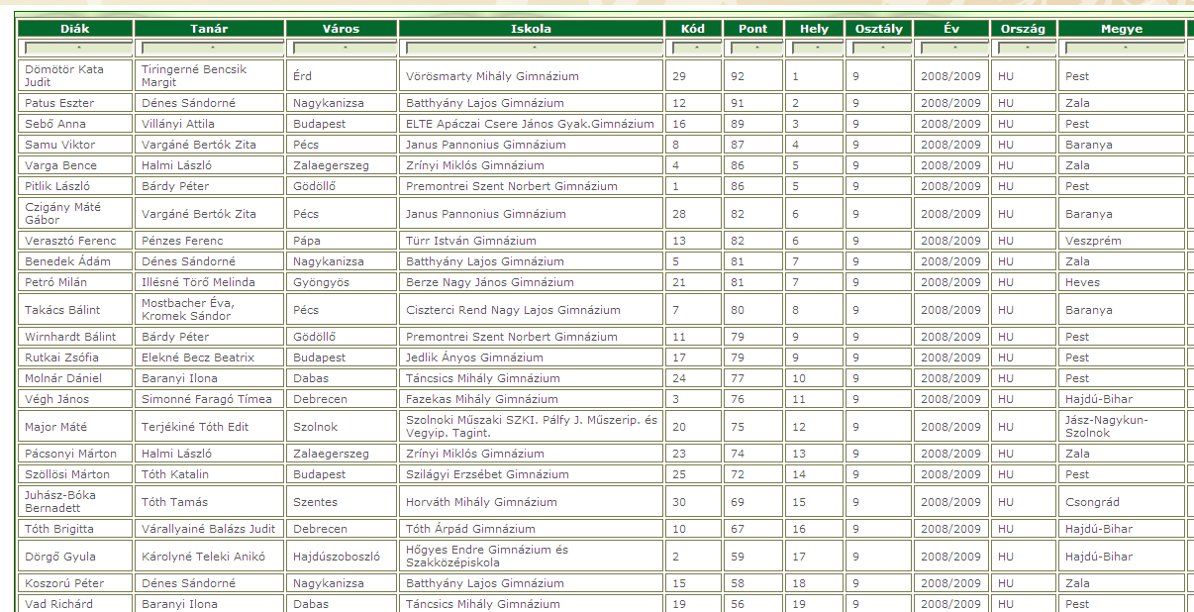
Valós példa
2008/2009-es tanév országos döntőjének eredményei (autoszűrő-szimulációval támogatva)
http://miau.gau.hu/myx-free/olap/curie/curie_2009.htm

Slide 14
Köszönöm a figyelmüket!

